Slide 1


Regionální funkce I. část
PhDr. Marie Šedá
metodik.knihovna@gmail.com

Slide 2
Od tradičního knihovnictví ke komunitním knihovnám
Cíl komplexního systému knihovnictví
  Služby všem bez rozdílu
  Dostupnost 7/24
  Prostředí, budovy, zařízení
  Světové zkušenosti
  Sdílení praxe

Slide 3

Ohlédnutí do historie
Zákon č. 430/1919 Sb.
  povinnost zřídit knihovnu
  čítárny a hudební oddělení
  služby po národnostní menšiny
  finance na knihovnu a personální obsazení…
Zákon č. 53/1959 Sb.
  žádná standardizace
Zákon č. 257/2001 Sb.
  základní rozsah služeb
  povinné a fakultativní
  nestanoví standardy

Slide 4
Počátky knihoven u nás
Začátek – sbírky rukopisných knih ve středověku
  Knihovny klášterní, zámecké, měšťanské
  Úzký okruh uživatelů
Doba vlády Marie Terezie
  Osvícenství, šíření vzdělanosti
  Zpřístupnění Veřejné c.k. univerzitní knihovny 1773
První veřejné čítárny a půjčovny
  Především pro německé měšťanstvo a úředníky
Soukromé knihovny české inteligence
  Pro české vzdělávací cíle
Školní a spolkové knihovny v menších městech a obcích
Knihovny čtenářských spolků a společností
  Nejblíže k veřejným knihovnám

Slide 5
VÝVOJ KNIHOVEN

Slide 6

Sledování a evidence
Díky tomu známe vývoj knihoven
  Data o knihovnách
  Knihovnické statistiky
  Systematický sběr
  Evidence dat před 1. KZ
  Dobový tisk
  Knihovnická periodika

Slide 7

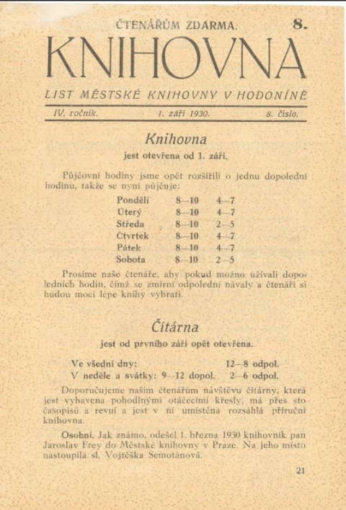
Další literární prameny
Kromě statistických dat jsou významné
i literární prameny
  články v časopisech a sbornících, které nejrychleji reagují na vývoj a změny v oblasti knihoven
  a knihovnictví
Po zavedení 1. knihovnického zákona
  periodika Kniha, Knihy a knihovny, Časopis československých knihovníků.
  později časopis Čtenář (vychází dodnes),
  Z knihovnické praxe (pro region severní Moravy),
  Duha (pro jihomoravské knihovny s celostátním přesahem)

Slide 8

Spolupráce knihoven
Změny podle společenské situace a podle legislativy
  Změny knihovnických zákonů
Regionální funkce knihoven
  Jeden z modelů spolupráce knihoven
  RF uzákoněny v roce 2002

Slide 9
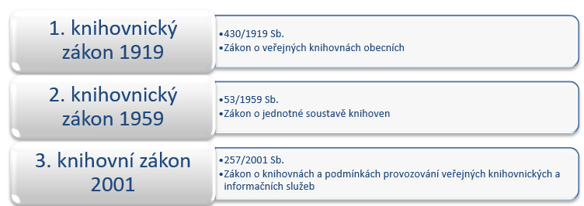
Legislativní ukotvení

Slide 10
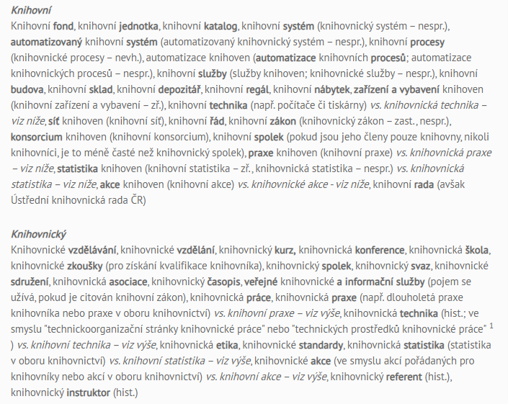
Knihovní x knihovnický

Slide 11
První knihovnický zákon

Slide 12
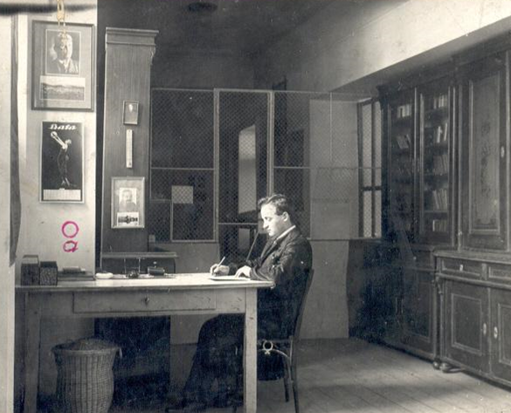

Slide 13
1919
Rok 1919 byl pro české knihovnictví velmi zásadní. Rok od vzniku Československé republiky byl připraven a prosazen první knihovnický zákon - „Zákon č. 430/1919 Sb., o veřejných knihovnách obecních.“
22. července 1919 přijali poslanci Revolučního národního shromáždění zákon o veřejných knihovnách. Podle normy musela každá obec zřídit a provozovat takovou instituci. K literatuře se tak dostávali i ti, kteří si nemohli dovolit za knihy utrácet. Tím české země vykročily ke knihovnické mocnosti světa, kterou dodnes jsme.
Zákon o veřejných knihovnách obecních vycházel v přístupu k budování a spravování knihovní sítě z anglosaského a skandinávského modelu. Povinnost zřídit knihovny připadla obcím, které se také měly postarat o peníze na jejich provoz.

Slide 14
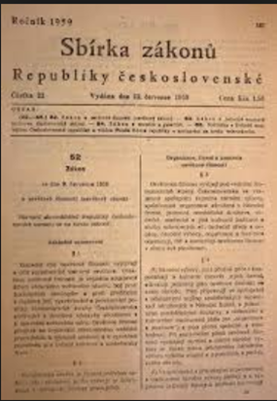
Nařizovací forma
Nařizuje politickým obcím, aby "na doplnění a prohloubení vzdělanosti všech vrstev národa zřizovaly veřejné knihovny s četbou vzdělávací, naučnou i zábavnou, která má skutečnou hodnotu".
Je stručný, má 12 paragrafů.
Nařizoval zřízení veřejné knihovny v každé malé obci či městě, aby tak byla zabezpečena možnost přístupu k literatuře i těm nejokrajovějším skupinám obyvatelstva.
Uplatněním této zásady je první knihovnický zákon jedinečný.

Slide 15
Prováděcí nařízení
prováděcí nařízení z 5. listopadu 1919
V článku 17 (k § 3 knihovnického zákona) se veřejným knihovnám obecným nařizuje: „Dozírat na knihovny v ústavech obecních, sirotčincích, vyučovacích ústavech, útulcích, chudobincích, chorobincích, nemocnicích, strážnicích policejních a hasičských a jiných. Tyto knihovny, (až na nemocniční), zásobují se četbou pomocí knihovny veřejné. Veřejné knihovny mohou půjčovati těmto ústavům kolekce knih…“
Zajímavá je XII. kapitola Nařízení.
  Zde můžeme vysledovat zárodky regionálních funkcí knihoven; tato kapitola určitým způsobem rozšiřuje působnost zákona o povinnost zřizování ústředních knihoven v krajích (župách). Hlavním úkolem ústředních knihoven je zapůjčování kolekcí četby obecním knihovnám v kraji (župě) formou tzv. přenosných knihoven na dobu dvou měsíců. Knihovník ústřední knihovny má být zároveň odborným rádcem obecním knihovnám.
  Dnes tyto úkoly plní metodici na regionální, krajské i národní úrovni.

Slide 16

Prováděcí nařízení
V prováděcím nařízení z roku 1919 je kromě množství jiných otázek řešena i otázka sběru statistických dat či dozoru nad nově vznikajícími knihovnami.
Odpovědnost je přidělována podle typu knihoven.
I tato činnost – tedy sběr statistických dat – patří do souboru činností vykonávaných v rámci dnešních regionálních funkcí.
1. KZ se zabýval veřejnými knihovnami.

Slide 17
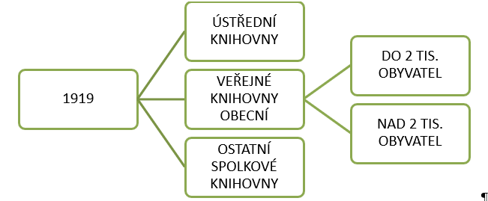

Slide 18
Dozor nad knihovnami
Podle velikosti obce
Obce do 2000 obyvatel
  Dozorovali ji okrskoví dozorci
  Kontrolovali činnost knihoven a dodržování předpisů
Obec nad 2000 obyvatel
  Knihovna „vyšší kvality“
  Dozoroval ji státní instruktor
  Šířil novinky o oboru
  Shromažďoval statistická data

Slide 19
Význam 1. knihovnického zákona
Vybudování husté sítě knihoven bylo prvním a nutným předpokladem pro to, aby mezi nimi mohly vznikat vazby a vztahy spolupráce. Ať už měl první knihovnický zákon jakékoli nedostatky, byl na svou dobu velmi pokrokový.
Půjčováním přenosných knihoven – v dnešní terminologii „výměnných souborů“, byl vytvořen zárodek budoucí meziknihovní výpůjční služby.
Zřizováním ústředních knihoven se kladly základy metodické pomoci velkých knihoven malým.
Regionální funkce knihoven jsou praxí zavedenou již prvním knihovnickým zákonem výrazně inspirovány.

Slide 20
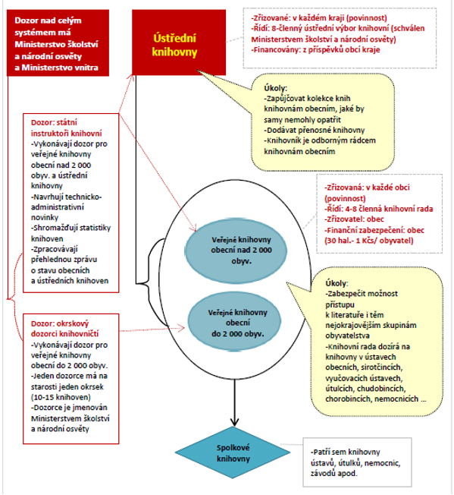

Slide 21
DRUHÝ KNIHOVNICKÝ ZÁKON

Slide 22
Jednotná síť knihoven
V roce 1952 vyšla směrnice Ministerstva informací a osvěty č. 69 327/51 nazvaná „Směrnice o spolupráci knihoven všech druhů“, podle které je po dohodě s ústředními orgány zavedena jednotná síť knihoven.
schváleno Národním shromážděním ČSR 9. července 1959

Slide 23
Pozitiva 2. knihovnického zákona
Společenské zvýraznění významu knihoven a vzájemné funkční propojení všech typů knihoven do jednotné soustavy knihoven,
každému občanu bylo umožněno vypůjčit si potřebnou knihu z kterékoli veřejně přístupné knihovny jednotné soustavy,
zřízení Státní knihovny ČSR umístěné na vrcholu hierarchie,
vzájemnou spolupráci knihoven,
odborné vzdělávání knihovníků,
vznik Ústřední knihovnické rady.

Slide 24
CENTRALIZACE
KOOPERACE
KOORDINACE

Slide 25
Síť lidových knihoven
Síť školních knihoven
Síť vědeckých knihoven
Síť knihoven ROH
Síť knihoven Akademie věd
Síť zdravotnických knihoven
Další sítě knihoven…
Síť technických knihoven
Síť knihoven ozbrojených sil

Slide 26
Spolupráce knihoven
na vertikální i na horizontální úrovni
knihovny v síti postavené na stejné hierarchické úrovni navzájem spolupracovaly
Krajské a okresní knihovny byly ze zákona středisky metodické pomoci pro všechny níže postavené knihovny ve své síti.
Každá síť měla svou ústřední knihovnu, která byla touto funkcí pověřena.

Slide 27
Meziknihovní výpůjční služba
vyhláška ministerstva školství a kultury č. 51/1963 ze dne 25. června 1963
  o evidenci knihoven jednotné soustavy,
    evidence fondu, čtenářů a výpůjček
  o meziknihovní výpůjční službě,
    pravidla MVS
  o přednostním právu knihoven při získávání literatury, časopisů a jiných sbírkových materiálů.

Slide 28
Problémové okruhy a řešení
Stav neprofi knihoven
60. LÉTA A STŘEDISKOVÝ SYSTÉM
Nemožnost plnit funkce bez metodického vedení
Jasně stanovená a daná pravidla
Experiment v Severomoravském kraji
Budování celostátního systému střediskových knihoven
  Plán pětiletky 1966-1970
Profesionalizace obecních knihoven v perspektivních obcích
  => střediskové knihovny

Slide 29
Střediskový systém
Středisková knihovna
  Metodická i odborná pomoc menším (neprofesionálním) knihovnám
  Sdružené prostředky z obcí – vytváření „střediskového fondu“
  Výměnný (cirkulační) fond
Okresní měřítko, krajské měřítko
  Širší spolupráce
  Okresní knihovny jako ústřední, řídíci činnost knihoven v okrese
  Na krajské úrovni byla ústřední knihovnou státní vědecká knihovna

Slide 30
Výhody střediskových systémů
efektivnější využití finančních prostředků
odstranění duplicity některých odborných prací
vyšší odbornost knihovnické práce
dostupnost kvalitních služeb a literatury i pro uživatele malých knihoven

Slide 31
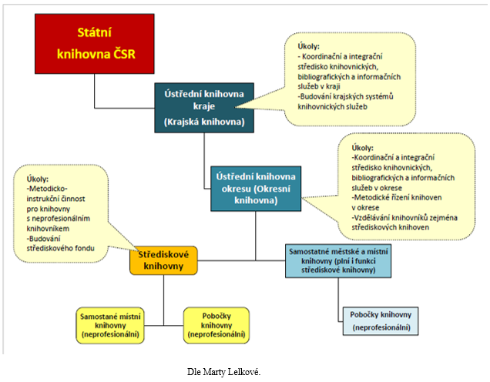

Slide 32
Konec střediskového systému
Tento model spolupráce v síti lidových knihoven fungoval až do roku 1990.
Zákonem České národní rady č. 425/1990 Sb. ze dne 9. 10. 1990 o okresních úřadech byla okresním úřadům časově omezena zřizovatelská práva ke knihovnám pouze do 31. 12. 1992, tím byla zahájena tzv. „transformace okresních knihoven“.

Slide 33
Literatura
Koncepce.knihovna.cz [online]. Praha, 2021 [cit. 2021-05-26]. Dostupné z: https://koncepce.knihovna.cz/
KUBÍČEK, Jaromír. Dějiny veřejných lidových knihoven v českých zemích. Brno: Moravská zemská knihovna, 2019. ISBN 978-80-7051-250-0.
Ministerstvo školství a kultury. Vyhláška Ministerstva školství a kultury č. 51 ze dne 25. června 1963 o evidenci knihoven jednotné soustavy, o meziknihovní výpůjční službě a o přednostním právu knihoven při získávání literatury, časopisů a jiných sbírkových materiálů. In: Sbírka právních předpisů [online]. 1963, částka 30, s. 209-212.
Nařízení vlády republiky československé ze dne 5. listopadu 1919, č. 607 Sb. z. a n., jímž se provádí zákon o veřejných knihovnách obecních. Informace pro knihovny [online].
Studijní texty. Moravskoslezská vědecká knihovna v Ostravě [online]. Ostrava: MSVK, 2019- [cit. 2021-7-22]. Dostupné z: https://www.svkos.cz/pro-knihovny/studijni-texty/
Zákon o veřejných knihovnách obecních č. 430/1919 Sb. a navazující předpisy. Informace pro knihovny [online]. Praha: Národní knihovna ČR, 2015- [cit. 2021-07-27]. Dostupné z: https://ipk.nkp.cz/docs/legislativa/KnihovniZakon_1919.doc

Slide 34
Regionální funkce I. část
PhDr. Marie Šedá
metodik.knihovna@gmail.com

